Slide 1
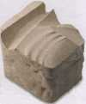
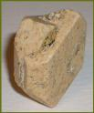
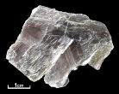
Кремний және оның
қосылыстары

Slide 2
Мақсаты:
Кремний және оның қосылыстарының жалпы сипаттамасы, алынуы, аллотропиялық модификациясы, қасиеттері туралы түсінік беру;
Ой-өрістерін, танымдық, шығармашылық, реакция жазу, есеп шығару іс-әрекетін дамыту;
Өз ойын еркін айтуға, ізденімпаздыққа, топтасып жұмыс жасауға, белсенділікке тәрбиелеу.
Түрі: Аралас сабақ
Әдісі: Ақпаратты–коплексті, түсіндірмелі-
эврестикалық, тест, сұрақ–жауап, талдау.

Slide 3
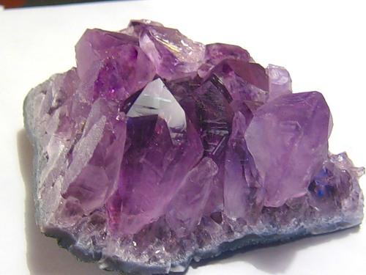
Барысы:
I кезең “Ой шақыру
II кезең “Ұғыну”
III кезең “Мағынаны тану”
IV кезең “Білімді тиянақтау”
V кезең “Түйсіну”

Slide 4
I кезең “Ой шақыру” Химиялық викторина
(сұрақ-жауап ойыны)
1. Төртінші топтық негізгі топшасының химиялық элементін атаңыз.
2. Көміртектің аллотропиялық түр өзгерістері қанша қандай?
3. Көмір қышқылы тұздарын ата.
4. Алмаздың кристалдық торы қандай пішінді?
5. Иіс газы және көмірқышқыл газының формуласы
6. Карбонат-ионды сапалық анықтау үшін не қолданады?
7. “Құрғақ мұз” дегеніміз не?
8. Графит не үшін қолданылады?
9.Әктастың формуласы
10. Өте қатты, мөлдір кристалды зат

Slide 5
Төмендегі физикалық қасиеттер көміртектің қай түр өзгерісіне сәйкес келеді ?
Қасиеттер | Аллотропиялық түр өзгерісі
Металдық жылтыры бар ,сұр түсті
Жұмсақ жеке тақташаларға ажырайды
Атомдар қабатталған әр жазықтықтағы атомдар арасындағы қашықтық әлдеқайда үлкен
Электр тоғын өткізеді
Жартылай өткізгіш , қара түсті ұнтақ
Өте қатты
Инертті

Slide 6
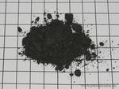
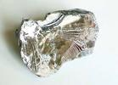
Аллотропиялық модификациясы
Аморфты
Кристалды

Slide 7
II кезең“Ұғыну” Мәтінмен жұмыс
Кремний
Жалпы сипаттамасы
Z=+14
+1р=14
0n=28-14=14
е=14
+14)2)8 )4
2 2 6 2 2
1S 2S 2P 3S 3P

Slide 8
Кремний
Алынуы
Химиялық қасиеті

Slide 9
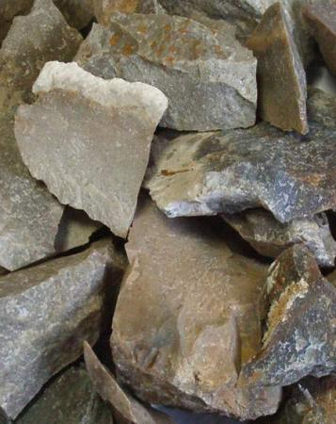
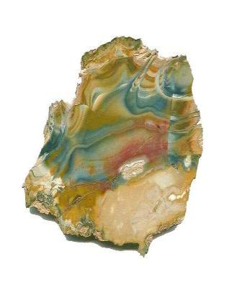
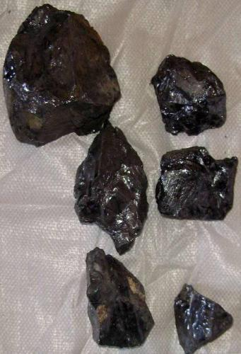
Табиғаттағы кремний

Slide 10
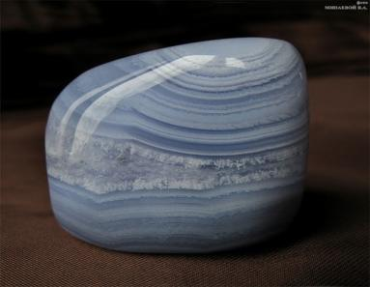
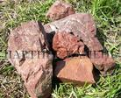
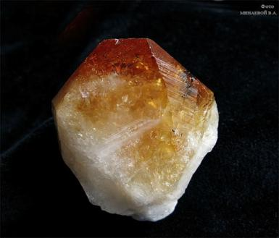
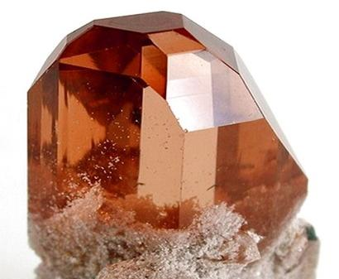
сапфирин – көгілдір агат
яшма
топаз
Цитрин- лимон түстес кварц

Slide 12
III кезеңі “Мағынаны тану”
Тест
1.SiO2 + ……... => Si + 2CO
2.SiO2 + …...... => Si + 2MgO
3.Si + …....... => SiO2
4.SiO2 + …....... => CaSiO3
5.SiO2 + …....... => Na2Co3 + H2O
6.SiO2 + …....... => CaSiO3 + CO2
7.Na2SiO3 + …....... => Na2CO3 +H3SiO3
8.Na2SiO3 + …....... => CaSiO3 + 2NaCl
O2
CaO
2Mg
Д. 2C
Е. CaCO3
Ж. CaCl2
З. 2NaOH
И. H2CO3

Slide 13
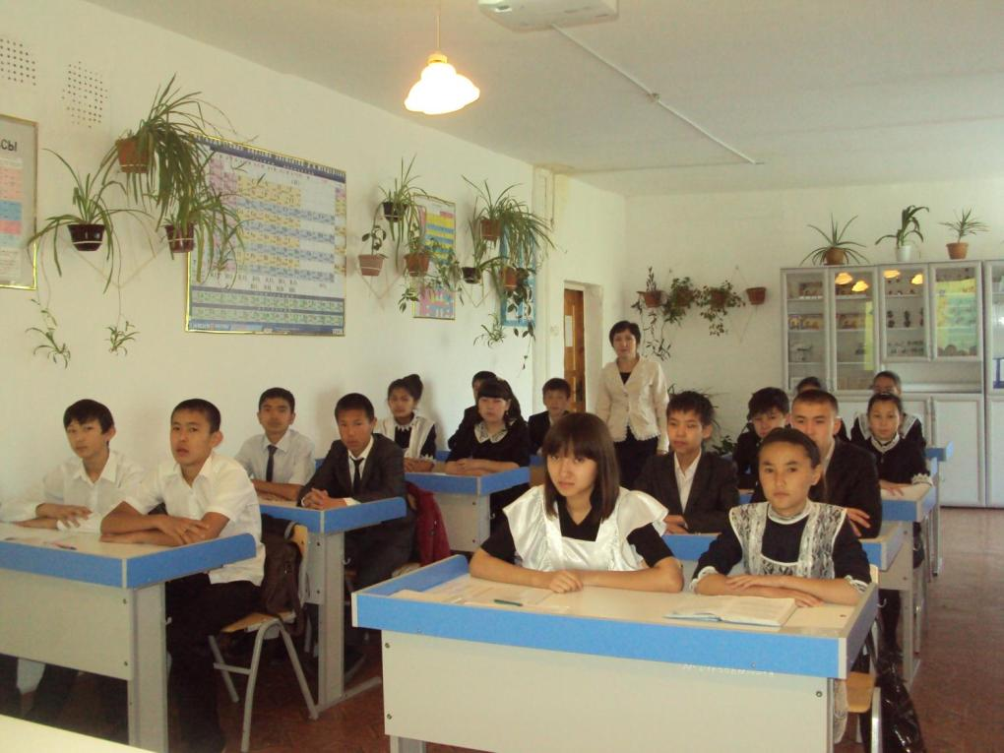

Slide 14
IV кезең “Білімді тиянақтау”
Есеп
I топ. Масасы 18,25 г тұз қышқылы мен натрий силикатының артық мөлшері әрекеттескенде тұнбаға түсетін кремний қышқылының массасын және мөлшерін есепте.
II топ. Массасы 30%-тік 140г кремний қышқылына массасы 32 г калий гидроксидін қосқанда түзілетін тұздың массасын табыңдар
ІІІ топ. Кремний оксидінің артық мөлшері массасы 10 кг натрий гидроксидімен әрекеттескенде 11,2 кг натрий силикаты алынды. Натрий силикатының теориялық мүмкіндікпен салыстырғандағы шығымын анықтаңдар.

Slide 15
V кезең “Түйсіну” “Химиялық лото” ойыны
 | + |  |  |  | +
 | + |  |  |  | +
 | + |  |  |  | +
H2O,
SiH4,
O2,
SiO2,
Na2SiO3,
NaOH,
H2O,
SiO2
KCl,
HCl,
H2SiO3 ,
К2SiO3

Slide 16
Үйге тапсырма:
§ 22 №6,7 есеп

